Slide 1

Kiểm tra tính đúng đắn và hiệu năng của chương trình bằng bộ test

Slide 2
Bộ test là gì?
01
Tính đúng đắn và hiệu năng
02
Nội dung
04
Ví dụ
Test chương trình bằng trình chấm
03
05
Quiz
06
Nhận xét của mọi người

Slide 3
Bộ test là gì? Tại sao cần bộ test?
01

Slide 4
Bộ test
Tập hợp nhiều cặp input-output của một bài toán nào đó
Trong đó input và output phải thỏa mãn yêu cầu bài toán
Tại sao cần bộ test
Dùng để kiểm tra tính đúng đắn và hiệu năng của chương trình
Đảm bảo chương trình chạy theo ý muốn của người lập trình

Slide 5
Testing bao gồm
Test script:
Là chương trình test tự động
Test Cases:
Là các mẫu input output nhất định
Test Scenarios:
Là 1 chuỗi testcase, dùng đề biểu diễn 1 tình huống
Test Steps:
Để mô tả các bước thực hiện và kết quả mong đợi ở mỗi bước

Slide 6
Các thành phần của Test-case
1. Corner cases
Corner cases nghĩa là những trường đặt biệt của đề có thể làm lời giải chạy sai
Để kiểm tra lời giải có thể giải quyết mọi trường hợp
Thường được tạo bằng tay

Slide 7
Các thành phần của Test-case
2. Boundary cases
Boundary cases bao gôm những trường hợp giới hạn của đề, những rằng buột đặc biệt
Để kiểm tra lời giải đã đảm bảo hết những rằng buộc của đề hay chưa
Thường được tạo bằng chương trình khác chương trình sinh test

Slide 8
Các thành phần của Test-case
3. Huge Test-case
Huge Test-case bao gôm những bộ test lớn, trường hợp xấu nhất
Để kiểm tra thời gian thực thi của lời giải đã đảm bảo trong giới hạn đề hay chưa
Thường được tạo bằng chương trình khác chương trình sinh test

Slide 9
Tính đúng đắn và hiệu năng
02

Slide 10
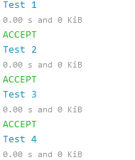
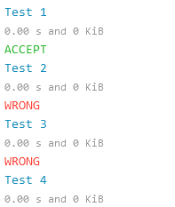
Tính đúng đắn
Chương trình chạy ra output cần tìm => Thuật toán đúng

Slide 11

Hiệu năng
Mức độ tiêu tốn thời gian và không gian dữ liệu của thuật toán

Slide 12
Ví dụ:
- Giả sử dùng thuật toán QuickSort để sắp xếp 1000 phần tử, tốn ít nhất 200ms.
Quick Sort: O(nlogn)
Thuật toán Interchange Sort sẽ mất 66,7s để hoàn thành.
=> Thuật toán Quick Sort trong trường hợp này có hiệu năng cao hơn thuật toán Interchange Sort

Slide 13
Câu hỏi:
Giả sử có một trường hợp cả hai thuật toán Quick Sort và Merge Sort đều có thời gian thực thi như nhau. Vậy thuật toán nào có hiệu năng cao hơn?

Slide 14
Công cụ test
Một số trang web như Hackerrank, Leetcode, Wecode cho phép tạo bài toán và thêm bộ test. Ta có thể tận dụng để test cho chương trình mà không cần tạo trình chấm.
Trong thực tế, để kiểm thử cho ứng dụng web, phần mềm, cơ sở dữ liệu, API. Người ta sử dụng các phần mềm chuyên dụng như Selenium, TestingWhiz, TestComplete, …

Slide 15
Kiểm thử phần mềm trong thực tế
Là quá trình thực thi 1 chương trình với mục đích tìm ra lỗi.
Đảm bảo sản phẩm phần mềm đáp ứng chính xác, đầy đủ và đúng theo yêu cầu của khách hàng, yêu cầu của sản phẩm đề đã đặt ra.
Cung cấp mục tiêu, cái nhìn độc lập về phần mềm, điều này cho phép việc đánh giá và hiểu rõ các rủi ro khi thực thi phần mềm.
Tạo điều kiện cho bạn tận dụng tối đa tư duy đánh giá và sáng tạo để bạn có thể phát hiện ra những điểm mà người khác chưa nhìn thấy.

Slide 16
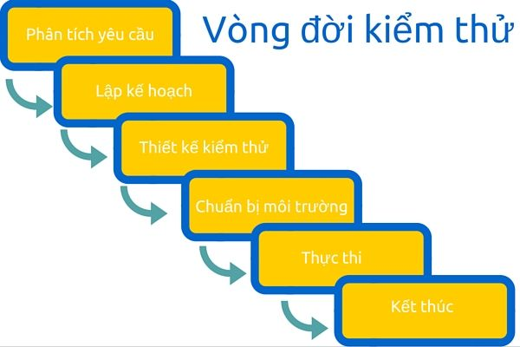
Quy trình test/kiểm thử trong thực tế

Slide 17
Quy trình | Đầu vào | Đầu ra
Phân tích yêu cầu | Tài liệu SRS, tài liệu thiết kế, bản prototype | File Q & A
Lập kế hoạch | Các tài liệu đã được cập nhật thông qua file Q & A trong giai đoạn phân tích yêu cầu | Test plan, checklist
Thiết kế kiểm thử | Test plan, checklist và các tài liệu đặc tả đã được cập nhật | Test design, test case, check list, test data, test automation script

Slide 18
Quy trình | Đầu vào | Đầu ra
Chuẩn bị môi trường | Test plan, smoke test case, test data | Môi trường đã được chuẩn bị sẵn sàng cho việc test và các kết quả của smoke test case
Thực hiện kiểm thử | Test design, test case, check list, test data, test automation script | Test results, defect reports
Kết thúc | Tất cả các tài liệu được tổng hợp từ giai đoạn đầu tiên | Test report, test results final

Slide 19
Một số khái niệm về kiểm thử

Slide 20
Một số khái niệm về kiểm thử
Kiểm thử hộp đen
Kiểm thử hộp trắng
Kiểm thử tích hợp
Kiểm thử hệ thống
Kiểm thử chức năng
Kiểm thử phi chức năng
........

Slide 21
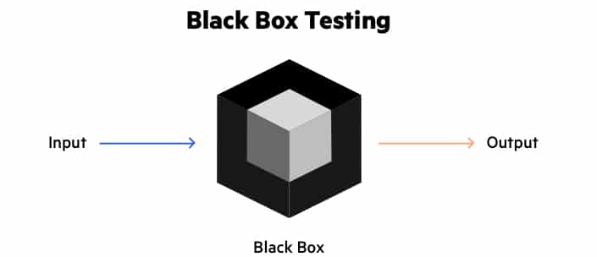
Kiểm thử hộp đen (Black box testing)
Là phương pháp kiểm thử mà tester sẽ chỉ xem xét đến input và output của chương trình mà không quan tâm code bên trong được viết ra sao.
Tester thực hiện kiểm thử dựa hoàn toàn vào đặc tả yêu cầu.
Mục đích của kiểm thử hộp đen là tìm ra các lỗi ở giao diện, chức năng của phần mềm.

Slide 22
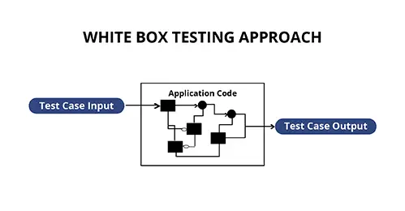
Kiểm thử hộp trắng (White box testing)
Là phương pháp kiểm thử mà cấu trúc thuật toán của chương trình được đưa vào xem xét. Các trường hợp kiểm thử được thiết kế dựa vào cấu trúc mã hoặc cách làm việc của chương trình. Người kiểm thử truy cập vào mã nguồn của chương trình để kiểm tra nó.

Slide 23
Kiểm thử hộp trắng (White box testing)
Kiểm thử 1 hệ thống đã được tích hợp hoàn chỉnh để xác minh rằng nó đáp ứng được yêu cầu Kiểm thử hệ thống thuộc loại kiểm thử hộp đen . Kiểm thử hệ thống tập trung nhiều hơn vào các chức năng của hệ thống . Kiểm tra cả chức năng và giao diện , các hành vi của hệ thống 1 cách hoàn chỉnh, đáp ứng với yêu cầu.

Slide 24
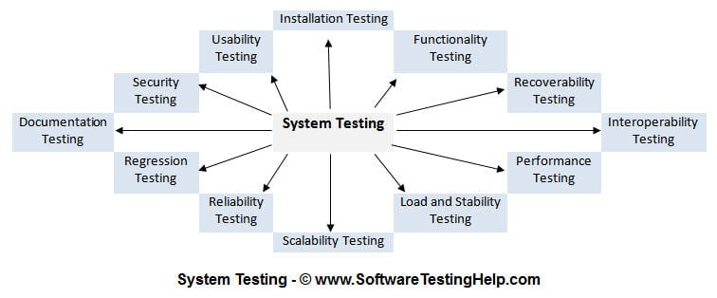
Kiểm thử hộp trắng (White box testing)

Slide 25
Cách tạo bộ test
03
You can enter here the subtitle if you need it

Slide 26
Tạo số ngẫu nhiên
Dùng hàm random()
Tạo mảng số ngẫu nhiên
Tạo n (kích thước mảng) số ngẫu nhiên
Tạo ma trận số ngẫu nhiên?

Slide 27
Tạo kí tự ngẫu nhiên
Dựa trên random số trong khoảng [0;25], sau đó lấy ‘a’ cộng lên rồi ép kiểu.
Tạo chuỗi ngẫu nhiên
Tạo n (độ dài chuỗi) kí tự ngẫu nhiên

Slide 28

Tạo kí tự ngẫu nhiên
Dựa trên random số trong khoảng [0;25], sau đó lấy ‘a’ cộng lên rồi ép kiểu.

Slide 29
Tạo chuỗi ngẫu nhiên
Tạo n (độ dài chuỗi) kí tự ngẫu nhiên
Tạo chuỗi Palindromes ngẫu nhiên
Tính toán trường hợp có độ dài chẵn hoặc lẻ.
Sử dụng cấu trúc dữ liệu Deque
Sử dụng hàm push_front() và push_back()

Slide 30
Cách test chương trình bằng trình chấm
03

Slide 31
Giới thiệu về trình chấm
Trình chấm là một bộ chương trình giúp bạn tự động sinh ra các test input ngẫu nhiên và tự động chạy hai chương trình lời giải khác nhau với các input đó để so sánh output.
Trình chấm bao gồm 4 chương trình
- Trình sinh test
- Lời giải 1
- Lời giải 2
- Trình so test

Slide 32
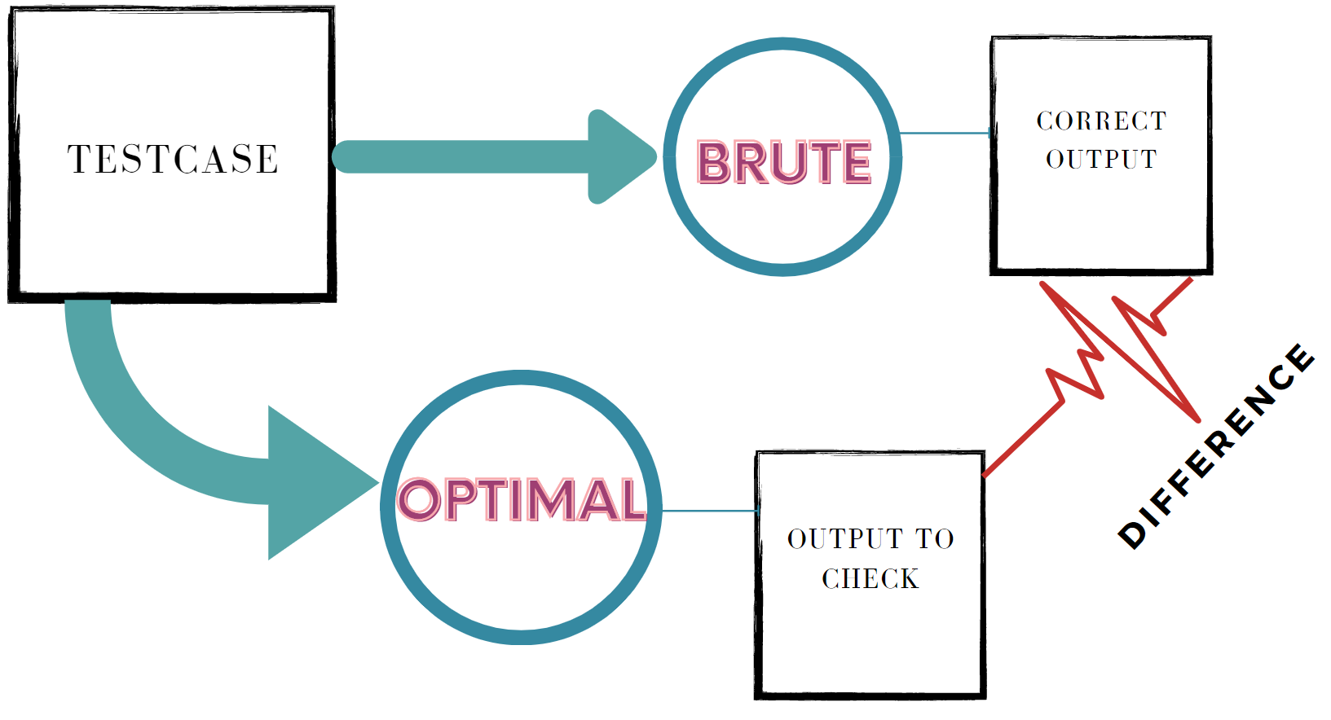

Slide 33
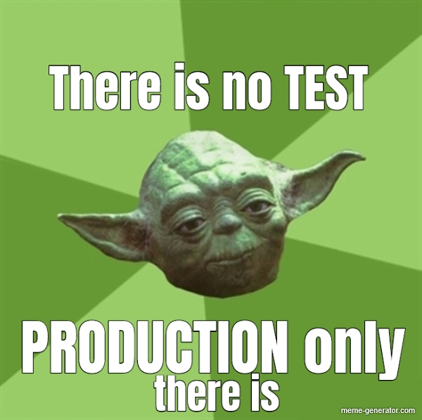
Trình sinh test
Trình sinh test là 1 chương trình sinh test ngẫu nhiên theo yêu cầu và giới hạn của đề

Slide 34
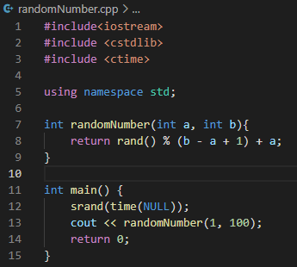
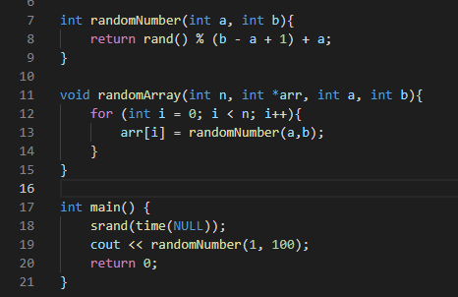
Một số hàm hữu ích để viết trình sinh test
Hàm sinh số ngẫu nhiên nhiên
Hàm sinh mảng ngẫu nhiên

Slide 35
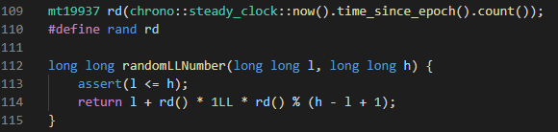
Một số hàm hữu ích để viết trình sinh test
Hàm sinh số nguyên Long Long ngẫu nhiên

Slide 36
Một số hàm hữu ích để viết trình sinh test
Vậy làm sao để sinh ra 1 mảng đã xắp sếp ngẫu nhiên ?

Slide 37
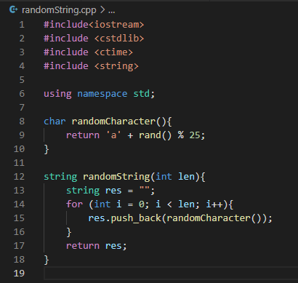
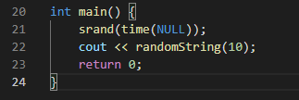
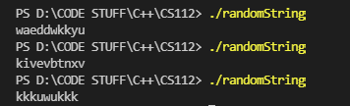
Một số hàm hữu ích để viết trình sinh test
Hàm sinh chuỗi ngẫu nhiên

Slide 38
Một số hàm hữu ích để viết trình sinh test
Vậy làm sao để sinh ra 1 chuỗi palindrome?

Slide 39
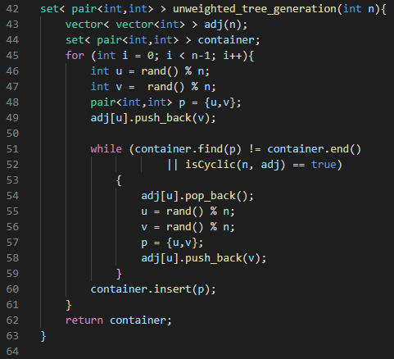
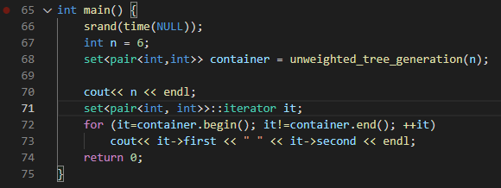
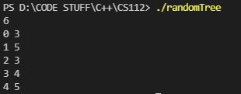
Một số hàm hữu ích để viết trình sinh test
Hàm sinh cây không trọng số

Slide 40
Một số hàm hữu ích để viết trình sinh test
Vậy làm sao để sinh ra 1 cây có trọng số?

Slide 41
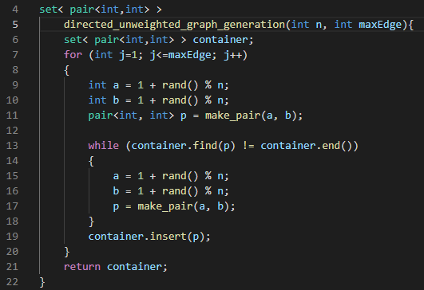
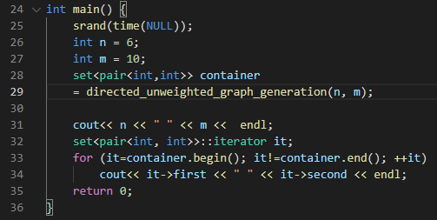
Một số hàm hữu ích để viết trình sinh test
Hàm sinh đồ thị có hướng không trọng số

Slide 42
Một số hàm hữu ích để viết trình sinh test
Vậy làm sao để sinh ra 1 đồ thị vô hướng ?

Slide 43
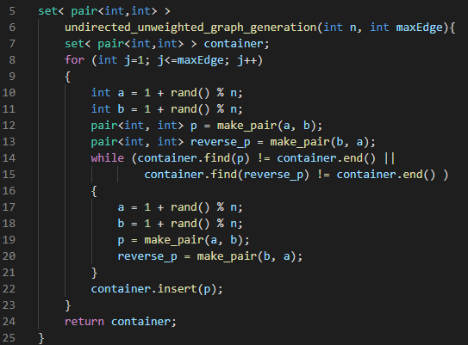
Một số hàm hữu ích để viết trình sinh test
Vậy làm sao để sinh ra 1 đồ thị vô hướng ?

Slide 44

Lời giải 1 và lời giải 2
Lời giải 1 là lời giải tối ưu mà chúng ta cần kiểm tra về tính đúng đắn và hiệu suất
Lời giải 2 là lời giải đúng dễ dàng cài đặt không nhất thiết phải nhanh, thường sẽ cài bằng các thuật toán trâu

Slide 45
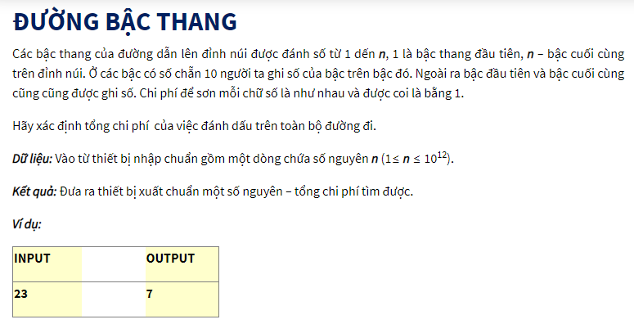
Tìm lời giải trâu cho bài toán sau

Slide 46
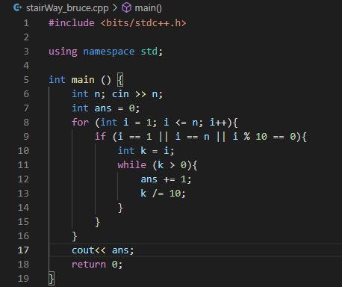

Slide 47
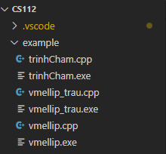
Trình so test
Chương trình này có nhiệm vụ duyệt N lần, mỗi lần duyệt thì chạy trình sinh test rồi chạy 2 chương trình lời giải 1 và lời giải 2 so sánh output mà đưa ra kết quả

Slide 48
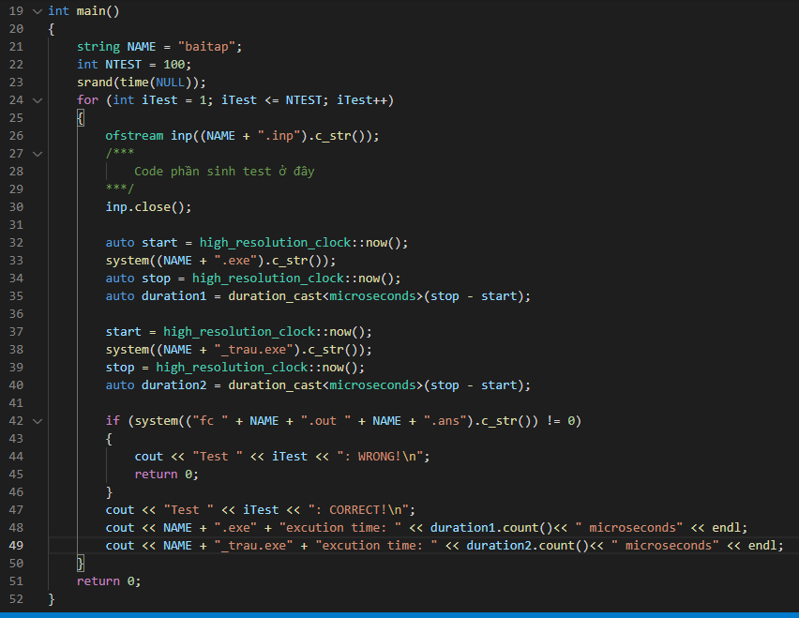
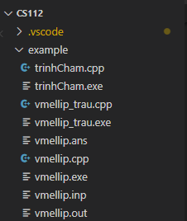
Template cho trình chấm C++

Slide 49
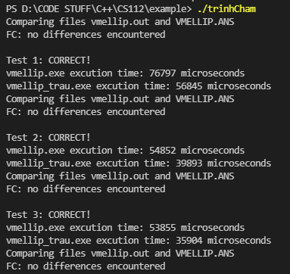
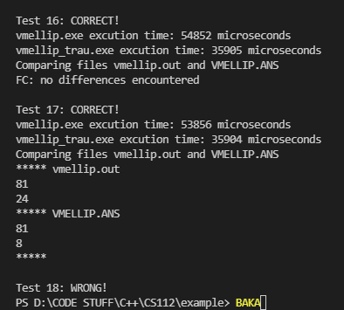
Chương trình sẽ tự động sinh test và kiểm tra
Chương trình sẽ dừng lại khi có 1 test không khớp

Slide 50
Ví dụ
04

Slide 51
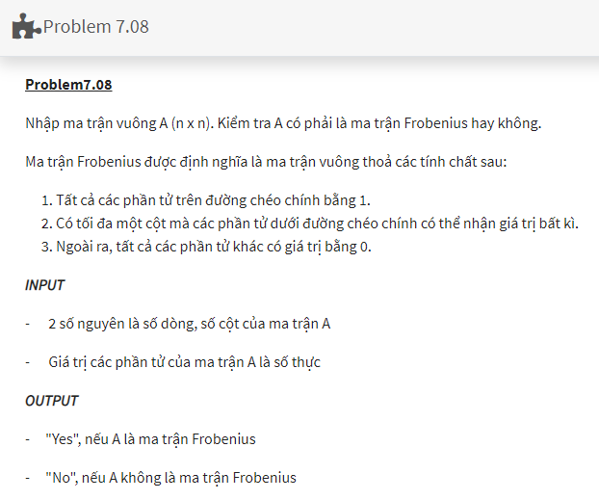
Ví dụ 1
Notes:
https://khmt.uit.edu.vn/wecode/it001.2020/assignment/229/332

Slide 52
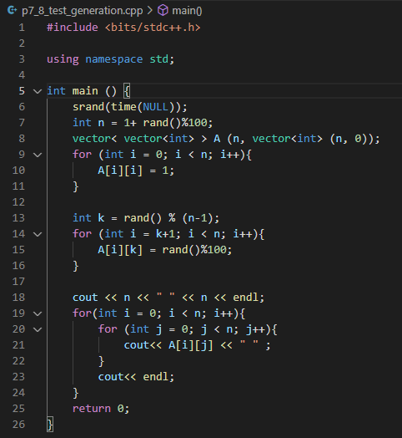
Ví dụ 1
Notes:
https://khmt.uit.edu.vn/wecode/it001.2020/assignment/229/332

Slide 53
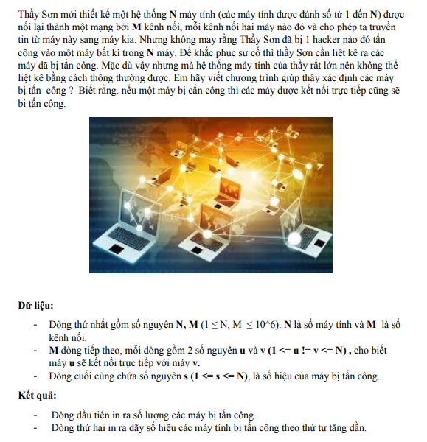
Ví dụ 2
Notes:
https://khmt.uit.edu.vn/wecode/it003.2021/assignment/67/807

Slide 54
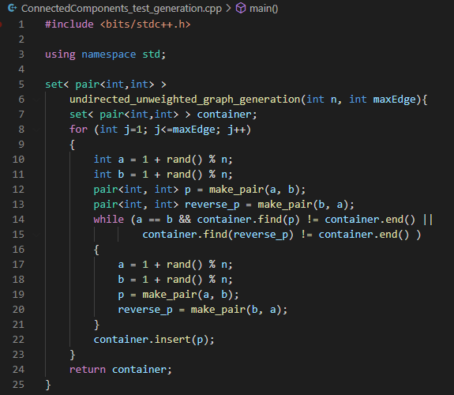
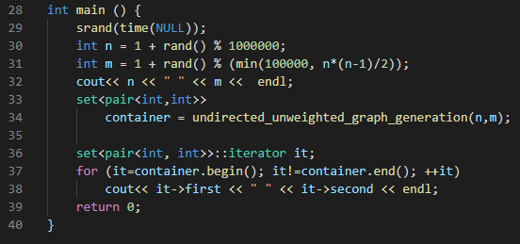
Ví dụ 2
Notes:
https://khmt.uit.edu.vn/wecode/it001.2020/assignment/229/332

Slide 55
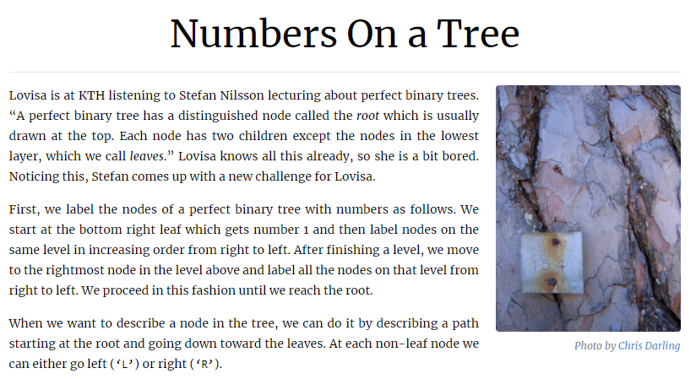
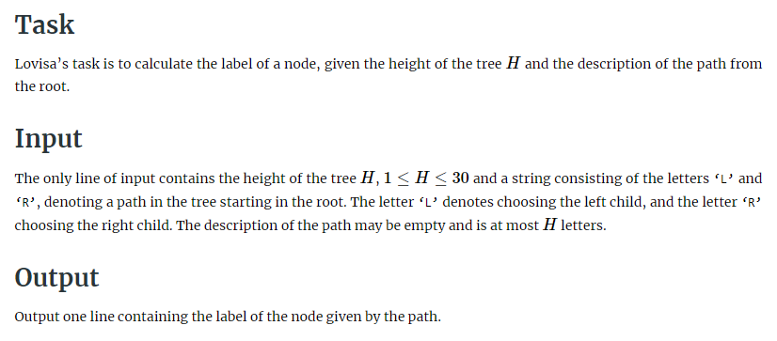
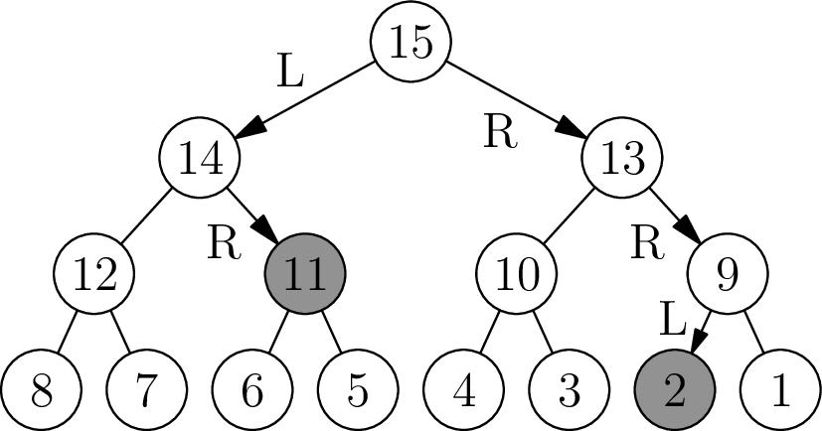
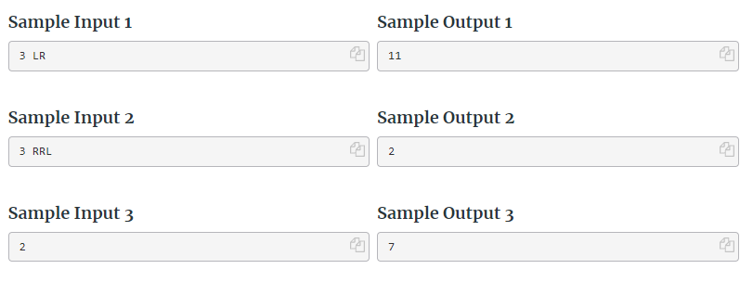
Ví dụ 3
Notes:
https://open.kattis.com/problems/numbertree

Slide 56
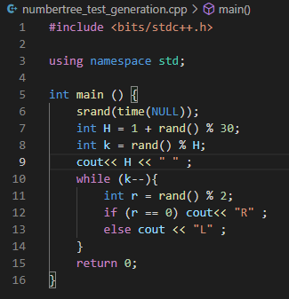
Ví dụ 3
Notes:
https://khmt.uit.edu.vn/wecode/it001.2020/assignment/229/332

Slide 57
THANKS FOR LISTENING!

